Slide 1
FTRL原理及在normal中的应用
onejune
2018.2.27

Slide 2
上篇：FTRL发展历程及算法原理
OGD算法原理
正则化及稀疏性
FOBOS算法原理
RDA算法原理
FTRL算法原理

Slide 3
问题引入
点击预估场景：
request
触发/召回
候选广告列表
rank by score
score = P(click|q, a)
For each ad a, estimate the probability that the ad will be clicked if it is shown!

Slide 4
传统解决方法
缺点：每次更新weight需要对已经训练过的样本重新训练，无法应对高维高数据量的应用场景。
优点：全局最优解，精度好，易于并行实现。
BGD
feature extract
batch算法
mini BGD
learn by GD
SGD
缺点：精度下降，非全局最优解。
优点：训练速度快
estimate by LR
online算法
OGD
Notes:
传统Batch算法(BGD, mini BGD)每次迭代对全体训练数据集进行计算（例如计算全局梯度）
优点: 精度和收敛还可以
缺点: 无法有效处理大数据集（此时全局梯度计算代价太大），且没法应用于数据流做在线学习。
传统在线算法(SGD, OGD)每来一个训练样本，就用该样本产生的loss和梯度对模型迭代一次，因此可以处理大数据量训练和在线训练。

Slide 5





OGD
参数更新公式：
$W_{t+1}=W_{t}$ - $μ_{t}{.G}_{t}$
$μ_{t}$: 学习率，也叫步长。
很难产生稀疏解！
$$μ_{t}= \frac{1}{\sqrt{t}}$$
$G_{t}$: 第t个样本的梯度。
$$G_{t}= x_{t}.{(p}_{t}−y_{t})$$
提升稀疏性 !!!
Notes:
在线学习算法的特点：
每来一个训练样本，就用该样本产生的loss和梯度对模型迭代一次，一个一个数据地进行训练，因此可以处理大数据量训练和在线训练。
简单OGD的最大问题是：
很难产生稀疏解。导致产出的模型维度太高
稀疏性是在线最优化求解追求的重要目标！

Slide 6
稀疏性
为什么追求稀疏性？
1.特征选择（去掉大量冗余特征，保留重要特征）
2.降低模型复杂度（减少计算量和存储空间）
如何提升稀疏性？
L1正则化（本质上是为了避免模型过拟合）
在损失函数的基础上加一个关于特征权重𝑊的限制（惩罚项），限制它的模不要太大。
将无约束最优化问题转化为有约束最优化问题。
算法三要素：
（1）特征权重更新方式
（2）解析解（closed form ）
（3）算法逻辑
在online模式下，即使采用L1正则的方式，也很难产生稀疏解！
Notes:
稀疏模型将大量的冗余变量去除，只保留与响应变量最相关的解释变量，简化了模型的同时却保留了数据集中最重要的信息，有效地解决了高维数据集建模中的诸多问题。稀疏模型具有更好的解释性，便于数据可视化、减少计算量和传输存储。
对于线性回归或逻辑回归的损失函数构成的模型，可能会有些权重很大，有些权重很小，导致过拟合（就是过分拟合了训练数据），使得模型的复杂度提高，泛化能力较差.
正则化的目标就是，在保证特征数目不变的情况下，减小某些特征的权重，从而达到降低模型复杂度的效果

Slide 7
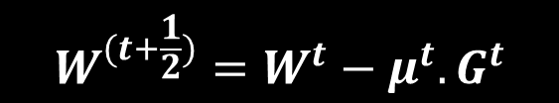
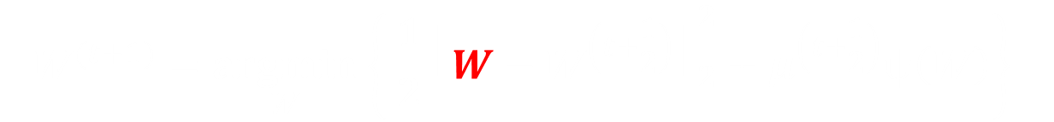
FOBOS 算法原理
特征权重更新方式：
$$W^{(t+\frac{1}{2})}=W^{t}−μ^{t}.G^{t}$$
(1) 标准的梯度下降
$$W^{(t+1)}=\underset{W}{argmin}\left\{ \frac{1}{2}{\left\|W−W^{\left(t+\frac{1}{2}\right)}\right\|}_{2}^{2}+μ^{\left(t+\frac{1}{2}\right)}ψ\left(W\right)\right\}$$
(2)对梯度下降的结果进行微调
保证微调发生在梯度下降结果的附近
用于处理正则化，产生稀疏性
$$W^{(t+1)}=\underset{W}{argmin}\left\{ \frac{1}{2}{\left\|W−W^{t}+μ^{t}.G^{t}\right\|}_{2}^{2}+μ^{\left(t+\frac{1}{2}\right)}ψ\left(W\right)\right\}$$

Slide 8



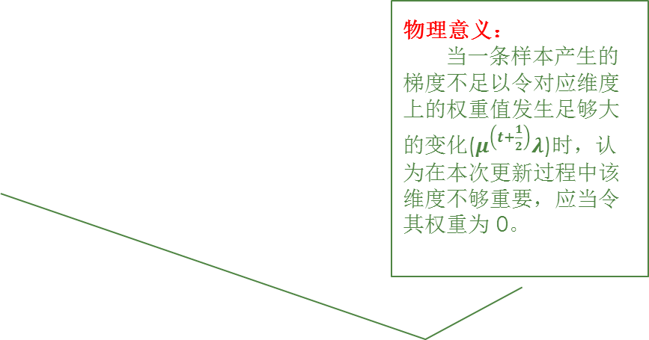
L1-FOBOS 算法原理
在L1正则化下，
$ψ\left(W\right)$ = $λ{\left\|W\right\|}_{1}$
$$W^{(t+1)}=\underset{W}{argmin}\left\{ \frac{1}{2}{\left\|W−W^{t}+μ^{t}.G^{t}\right\|}_{2}^{2}+μ^{\left(t+\frac{1}{2}\right)}λ{\left\|W\right\|}_{1}\right\}$$
拉格朗日乘数法及KKT条件……
解析解：
$$w_{i}^{(t+1)}=sgn\left(w_{i}^{t}−μ^{t}g_{i}^{t}\right)\max\left\{0, \left|w_{i}^{t}−μ^{t}g_{i}^{t}\right|−μ^{\left(t+\frac{1}{2}\right)}λ\right\}$$
(1)
物理意义：
当一条样本产生的梯度不足以令对应维度上的权重值发生足够大的变化($μ^{\left(t+\frac{1}{2}\right)}λ$)时，认为在本次更新过程中该维度不够重要，应当令其权重为 0。
{
0 if $\left|w_{i}^{t}−μ^{t}g_{i}^{t}\right|≤μ^{\left(t+\frac{1}{2}\right)}λ$
$w_{i}^{(t+1)}$=
(2)
$\left(w_{i}^{t}−μ^{t}g_{i}^{t}\right)−μ^{\left(t+\frac{1}{2}\right)}λsgn\left(w_{i}^{t}−μ^{t}g_{i}^{t}\right)$otherwise
Notes:
FOBOS 如何在 L1 正则化下取得比较好的稀疏性

Slide 9

L1-FOBOS算法逻辑
input λ
initial W∈$R^{N}$
for t = 1,2,3…… do
𝐺 = ${\text{∇}}_{W}$ℓ(𝑊, $X^{t}$, $y^{t}$)
refresh 𝑊 according to $w_{i}=sgn(w_{i}$-$μ^{t}g_{i}$)max{0,|$w_{i}$-$μ^{t}g_{i}$|-$μ^{\left(t+\frac{1}{2}\right)}λ$}
end
return W

Slide 10
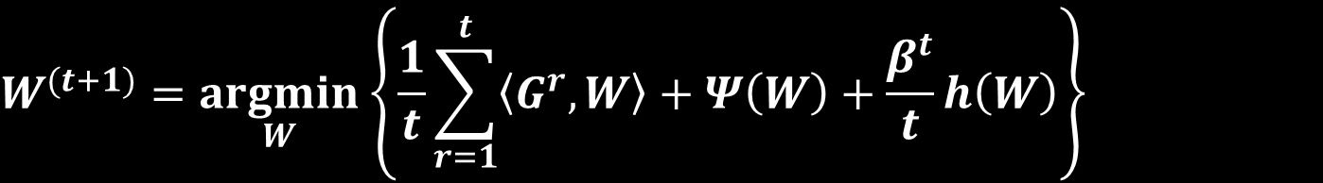
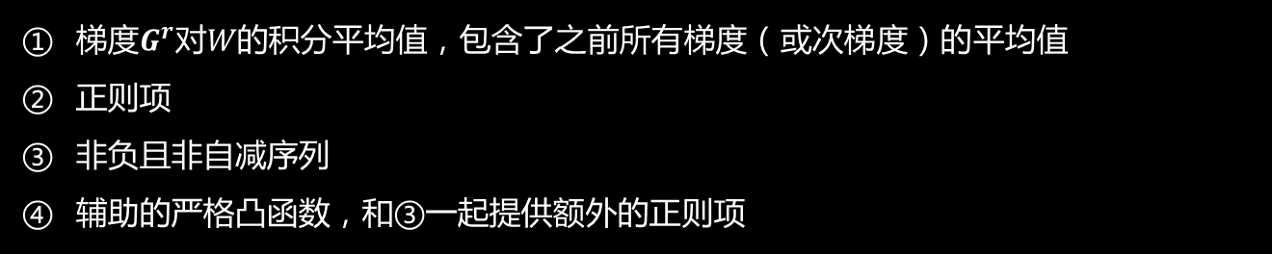
RDA算法原理
特征权重更新方式：
$$W^{(t+1)}=\underset{W}{argmin}\left\{\frac{1}{t}\sum_{r=1}^{t}{〈G^{r}, W〉+Ψ\left(W\right)+\frac{β^{t}}{t}h\left(W\right)}\right\}$$
①
②
③
④
梯度$G^{r}$对𝑊的积分平均值，包含了之前所有梯度（或次梯度）的平均值
正则项
非负且非自减序列
辅助的严格凸函数，和③一起提供额外的正则项
Notes:
TG、 FOBOS 都还是建立在 SGD 的基础之上的，属于梯度下降类型的方法，这类型方法的优点就是精度比较高，并且 TG、 FOBOS 也都能在稀疏性上得到提 升。
RDA属于非梯度下降法

Slide 11

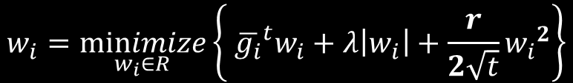
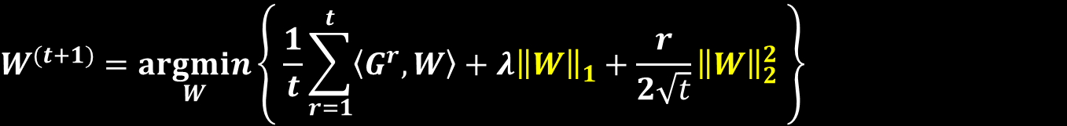
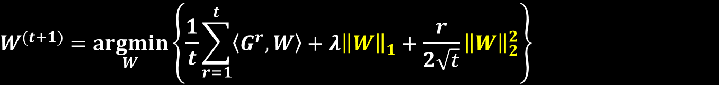


L1-RDA 算法原理
$$W^{(t+1)}=\underset{W}{argmin}\left\{ \frac{1}{t}\sum_{r=1}^{t}{〈G^{r}, W〉+λ{\left\|W\right\|}_{1}+\frac{r}{2\sqrt{t}}{\left\|W\right\|}_{2}^{2}} \right\}$$
（1）
在L1正则化下，令：
$ψ\left(W\right)$ = $λ{\left\|W\right\|}_{1}$
$h\left(W\right)$ = $\frac{1}{2}{\left\|W\right\|}_{2}^{2}$
$β^{t}$ = r$\sqrt{t}$
$$W^{(t+1)}=\underset{W}{argmin}\left\{\frac{1}{t}\sum_{r=1}^{t}{〈G^{r}, W〉+λ{\left\|W\right\|}_{1}+\frac{r}{2\sqrt{t}}{\left\|W\right\|}_{2}^{2}}\right\}$$
（2）
按维度拆解成N个独立标量：
$$w_{i}=\underset{w_{i}∈R}{minimize}\left\{ {\overline{g_{i}}}^{t}w_{i}+λ\left|w_{i}\right|+\frac{r}{2\sqrt{t}}{w_{i}}^{2}\right\}$$
（3）
无约束最优化求解……

Slide 12




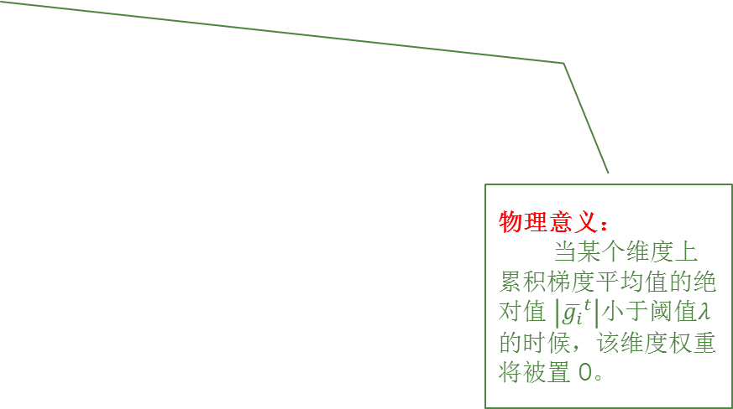
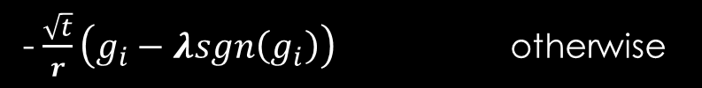
L1-RDA 算法逻辑
解析解：
{
0 if $\left|{\overline{g_{i}}}^{t}\right|<λ$
$w_{i}^{(t+1)}$=
-$\frac{\sqrt{t}}{r}\left({\overline{g_{i}}}^{t}−λsgn\left({\overline{g_{i}}}^{t}\right)\right)$ otherwise
input r,λ
initial W∈$R^{N}$, G=0 ∈ $R^{N}$
for t = 1,2,3…… do
𝐺 = $\frac{t−1}{t}G+\frac{1}{t}{\text{∇}}_{W}$ℓ(𝑊, $X^{t}$, $y^{t}$)
refresh 𝑊 according to
end
return W
物理意义：
当某个维度上累积梯度平均值的绝对值 $\left|{\overline{g_{i}}}^{t}\right|$小于阈值𝜆的时候，该维度权重
将被置 0。
{
0 if $\left|g_{i}\right|<λ$
$w_{i}^{(t+1)}$=
-$\frac{\sqrt{t}}{r}\left(g_{i}−λsgn\left(g_{i}\right)\right)$ otherwise
Notes:
当某个维度上累积梯度平均值的绝对值 小于阈值𝜆的时候，该维度权重将被置 0，特征权重的稀疏性由此产生。

Slide 13

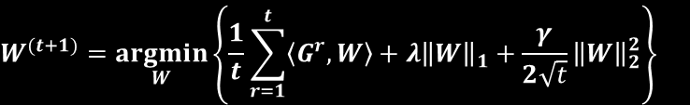

L1-FOBOS vs L1-RDA
$$W^{(t+1)}=\underset{W}{argmin}\left\{ \frac{1}{2}{\left\|W−W^{t}+μ^{t}.G^{t}\right\|}_{2}^{2}+μ^{\left(t+\frac{1}{2}\right)}λ{\left\|W\right\|}_{1}\right\}$$
“截断阈值”为$μ^{\left(t+\frac{1}{2}\right)}λ$，随着𝑡的增加，阈值会不断减小，稀疏性降低。
判定对象是当前样本产生的梯度变化。
基于梯度下降的方法有比较高的精度！
FOBOS
{
0 if $\left|w_{i}^{t}−μ^{t}g_{i}^{t}\right|≤μ^{\left(t+\frac{1}{2}\right)}λ$
$w_{i}^{(t+1)}$=
$\left(w_{i}^{t}−μ^{t}g_{i}^{t}\right)−μ^{\left(t+\frac{1}{2}\right)}λsgn\left(w_{i}^{t}−μ^{t}g_{i}^{t}\right)$otherwise
$$W^{(t+1)}=\underset{W}{argmin}\left\{\frac{1}{t}\sum_{r=1}^{t}{〈G^{r}, W〉+λ{\left\|W\right\|}_{1}+\frac{γ}{2\sqrt{t}}{\left\|W\right\|}_{2}^{2}}\right\}$$
“截断阈值”为λ，不随t变化，截断判定更加aggressive，稀疏性更好！
判定对象是之前所有的梯度累加均值，而不是单次梯度，避免了由于某些维度由于训练不足导致截断的问题，更加合理！
RDA
{
0 if $\left|{\overline{g_{i}}}^{t}\right|<λ$
$w_{i}^{(t+1)}$=
-$\frac{\sqrt{t}}{γ}\left({\overline{g_{i}}}^{t}−λsgn\left({\overline{g_{i}}}^{t}\right)\right)$ otherwise
如何充分利用L1-FOBOS的精度和L1-RDA的稀疏性？
Notes:
RDA 中判定对象是梯度的累加平均值,不同于L1-FOBOS中针对单次梯度计算的结果进行判定，避免了由于某些维度由于训练不足导致截断的问题。 并且通过调节λ一个参数，很容易在精度和稀疏性上进行权衡。

Slide 14


FTRL 算法原理
L1-FOBOS另外一种形式:
$$W^{(t+1)}=\underset{W}{argmin}\left\{ \frac{1}{2}{\left\|W−W^{t}+μ^{t}.G^{t}\right\|}_{2}^{2}+μ^{\left(t+\frac{1}{2}\right)}λ{\left\|W\right\|}_{1}\right\}$$
按维度拆解成N个独立最优化子步骤：
$$w_{i}=\underset{w_{i}∈R}{minimize}\left\{\frac{1}{2}{(w_{i}−w_{i}^{t} +μ^{t}g_{i}^{t})}^{2}+μ^{t}λ|w_{i}|\right\}$$
$$=\underset{w_{i}∈R}{minimize}\left\{\frac{1}{2}{(w_{i}−w_{i}^{t})}^{2}+\frac{1}{2}{(μ^{t}g_{i}^{t})}^{2}+w_{i}μ^{t}g_{i}^{t}+w_{i}^{t}μ^{t}g_{i}^{t}+μ^{t}λ|w_{i}|\right\}$$
$=\underset{w_{i}∈R}{minimize}\left\{w_{i}g_{i}^{t}+λ\left|w_{i}\right|+\frac{1}{2μ^{t}}{(w_{i}−w_{i}^{t})}^{2}+[\frac{μ^{t}}{2}{\left(g_{i}^{t}\right)}^{2}+w_{i}^{t}g_{i}^{t}]\right\}$
$=\underset{w_{i}∈R}{minimize}\left\{w_{i}g_{i}^{t}+λ\left|w_{i}\right|+\frac{1}{2μ^{t}}{(w_{i}−w_{i}^{t})}^{2}\right\}$
按维度合并N个最优化子步骤：
$$W^{(t+1)}=\underset{W}{argmin}\left\{G^{t}∙W+λ{\left\|W\right\|}_{1}+\frac{1}{2μ^{t}}{\left\|W−W^{t}\right\|}_{2}^{2}\right\}$$

Slide 15
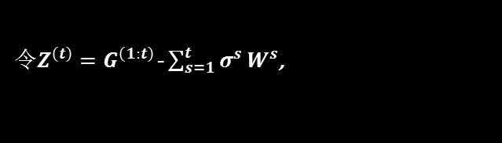
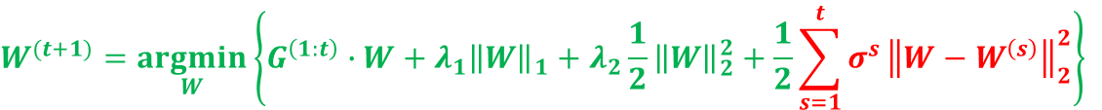
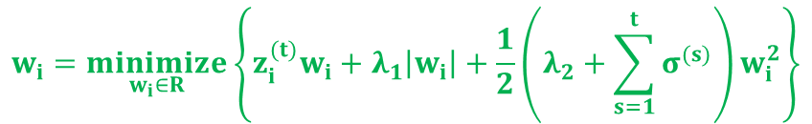
FTRL 算法原理
L1-FOBOS:
$$W^{(t+1)}=\underset{W}{argmin}\left\{G^{t}∙W +λ{\left\|W\right\|}_{1}+\frac{1}{2μ^{t}}{\left\|W−W^{t}\right\|}_{2}^{2}\right\}$$
L1-RDA:
$$W^{(t+1)}=\underset{W}{argmin}\left\{G^{1:t}∙W+tλ{\left\|W\right\|}_{1}+\frac{1}{2μ^{t}}{\left\|W−0\right\|}_{2}^{2}\right\}$$
$$W^{(t+1)}=\underset{W}{argmin}\left\{G^{\left(1:t\right)}∙W+λ_{1}{\left\|W\right\|}_{1}+λ_{2}\frac{1}{2}{\left\|W\right\|}_{2}^{2}+\frac{1}{2}\sum_{s=1}^{t}{σ^{s}}{\left\|W−W^{\left(s\right)}\right\|}_{2}^{2}\right\}$$
FTRL:
$$=\underset{W}{argmin}\left\{\left(G^{\left(1:t\right)}−\sum_{s=1}^{t}{σ^{s}}W^{s}\right)∙W+λ_{1}{\left\|W\right\|}_{1}+\frac{1}{2}\left(λ_{2}+\sum_{s=1}^{t}{σ^{s}}\right){\left\|W\right\|}_{2}^{2}+\frac{1}{2}\sum_{s=1}^{t}{σ^{s}}{\left\|W^{\left(s\right)}\right\|}_{2}^{2}\right\}$$
令$Z^{\left(t\right)}=G^{\left(1:t\right)}$-$\sum_{s=1}^{t}{σ^{s}}W^{s}$,
$$W^{(t+1)}=\underset{W}{argmin}\left\{Z^{\left(t\right)}∙W+λ_{1}{\left\|W\right\|}_{1}+\frac{1}{2}\left(λ_{2}+\sum_{s=1}^{t}{σ^{s}}\right){\left\|W\right\|}_{2}^{2}\right\}$$
物理意义：
(1) 累积加和限定了新的迭代结果W不要离已迭代过的解太远
(2) 每次找到让之前所有损失函数之和最小的参数。
按维度拆解成N个独立的标量最小化问题：
$$w_{i}=\underset{w_{i}∈R}{minimize}\left\{z_{i}^{(t)}w_{i}+λ_{1}\left|w_{i}\right|+\frac{1}{2}\left(λ_{2}+\sum_{s=1}^{t}{σ^{(s)}}\right)w_{i}^{2}\right\}$$
Notes:
L1-FOBOS 和 L1-RDA 的区别在于：
(1) 前者对计算的是累加梯度以及 L1 正则项只考虑当前模的贡献，而后者采用了累加的处理方式； (2) 前者的第三项限制W的变化不能离已迭代过的解太远，而后者则限制不能离 0 点太远。

Slide 16



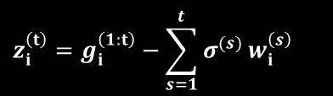
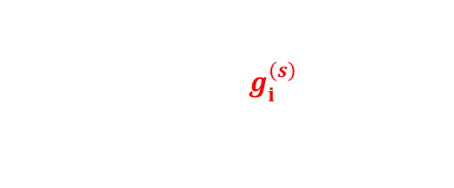

FTRL 算法原理
解析解：
{
0 if $\left|z_{i}^{(t)}\right|<λ_{1}$
$w_{i}^{(t+1)}$=
-${\left(λ_{2}+\sum_{s=1}^{t}{σ^{\left(s\right)}}\right)}^{−1}\left(z_{i}^{\left(t\right)}−λ_{1}sgn\left(z_{i}^{\left(t\right)}\right)\right)$ otherwise
$$z_{i}^{\left(t\right)}=g_{i}^{\left(1:t\right)}−\sum_{s=1}^{t}{σ^{(s)}}w_{i}^{\left(s\right)}$$
$$G^{\left(1:t\right)}= \sum_{s=1}^{t}{G^{(s)}}$$
$$σ^{(s)}= \frac{1}{μ^{(s)}}−\frac{1}{μ^{(s−1)}}$$
$$σ^{\left(1:t\right)}= \sum_{s=1}^{t}{σ^{(s)}}=\frac{1}{μ^{(t)}}$$
每个维度上的学习率都是单独考虑，而不是使用全局的学习率策略。
不同特征学习速率不同，用某个维度上梯度分量来反映这种变化率。
Per-Coordinate根据每个特征在样本中出现的次数来推算它的学习率。如果出现的次数多，那么模型在该特征上学到的参数就已经比较可信了，所以学习率可以不用那么高；而对于出现次数少的特征，认为在这个特征上的参数还没有学完全，所以要保持较高的学习率来使之尽快适应新的数据。
Per-Coordinate Learning Rates:
$$μ_{i}^{\left(t\right)}=\frac{α}{β+\sqrt{\sum_{s=1}^{t}{{\left(g_{i}^{\left(s\right)}\right)}^{2} }} }$$
Notes:
考虑了训练样本在不同特征维度分布的不均匀性 。

Slide 17
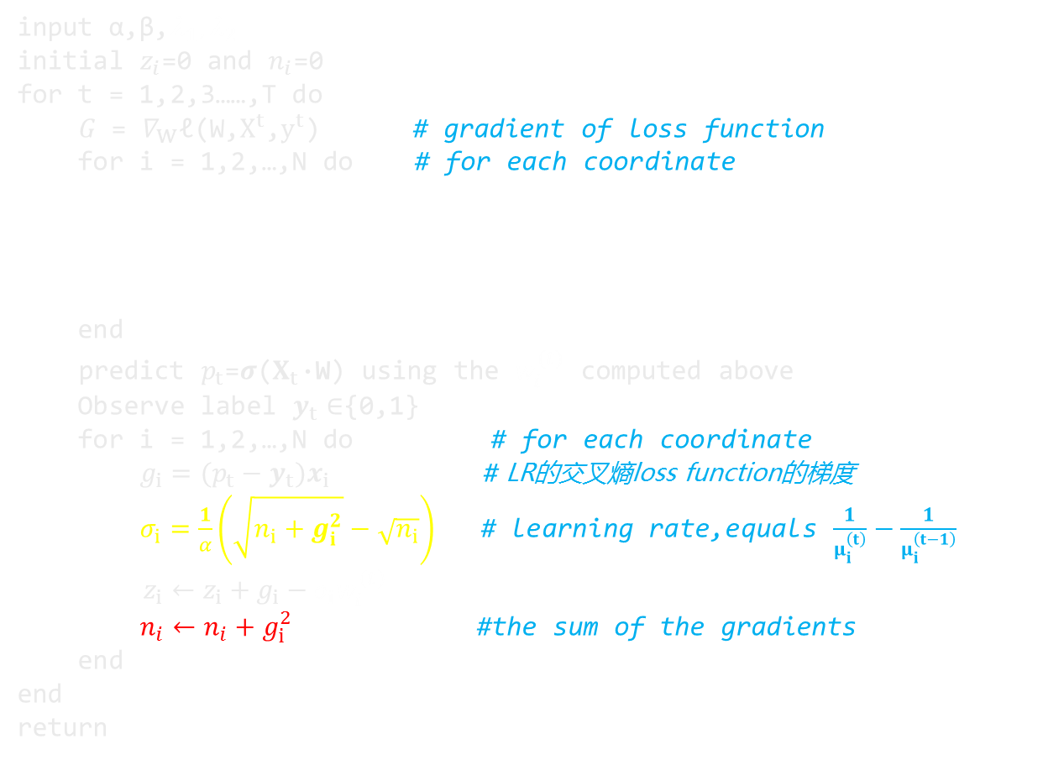



FTRL 算法逻辑
input α,β,$λ_{1}, λ_{2}$
initial $z_{i}$=0 and $n_{i}$=0
for t = 1,2,3……,T do
𝐺 = ${\text{∇}}_{W}$ℓ(W,$X^{t}$,$y^{t}$) # gradient of loss function
for i = 1,2,…,N do # for each coordinate
end
predict $p_{t}$=𝝈($X_{t}$·W) using the $w_{i}^{(t)}$ computed above
Observe label $y_{t}∈${0,1}
for i = 1,2,…,N do # for each coordinate
$g_{i}=(p_{t}−y_{t})x_{i}$ # LR的交叉熵loss function的梯度
$σ_{i}=\frac{1}{α}\left(\sqrt{n_{i}+g_{i}^{2}}−\sqrt{n_{i}}\right)$ # learning rate,equals $\frac{1}{μ_{i}^{\left(t\right)}}−\frac{1}{μ_{i}^{\left(t−1\right)}}$
$z_{i}←z_{i}+g_{i}−σ_{i}w_{i}^{\left(t\right)}$
$n_{i}←n_{i}+g_{i}^{2}$ #the sum of the gradients
end
end
return
{
0 if $\left|z_{i}^{(t)}\right|<λ_{1}$
$w_{i}^{(t)}$=
-${\left(λ_{2}+\frac{β+\sqrt{n_{i}}}{α}\right)}^{−1}\left(z_{i}^{\left(t\right)}−λ_{1}sgn\left(z_{i}^{\left(t\right)}\right)\right)$ otherwise

Slide 18
FTRL 算法原理
OGD
稀疏性不够好
FOBOS
能产生更好的稀疏性
RDA
能更好地在精度和稀疏性之间做trade-off
梯度下降类方法，精度比较好
关键不同是累积梯度以及L1惩罚项
稀疏性更加出色
FTRL
综合了OGD的精度和RDA的稀疏性

Slide 19
实验效果对比：
 | Num. Non-Zero’s | AucLoss Detriment
FTRL | baseline | baseline
RDA | +3% | 0.6%
FOBOS | +38% | 0.0%
OGD | +216% | 0.0%

Slide 20
下篇：FTRL在normal中的应用
工程实现上的tricks
模型预估整体框架
模型预估工程优化
模型预估策略实验

Slide 21



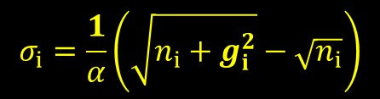
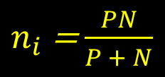
FTRL工程实现tricks
使用正负样本的数目来计算梯度的和:
{
$(p_{t}−1)x_{i}$ t∈{positive sample}
$g_{i}=(p_{t}−y_{t})x_{i}$ =
$p_{t}x_{i}$ t∈{negative sample}, $x_{i}∈\{0,1\}$
$\sum_{s=1}^{t}{{\left(g_{i}^{\left(s\right)}\right)}^{2} }=\sum_{positive events}{{\left(1−p_{t}\right)}^{2} }+\sum_{negative events}{{\left(p_{t}\right)}^{2} }$
≈ ${P\left(1−\frac{P}{P+N}\right)}^{2}+N{\left(\frac{P}{P+N}\right)}^{2}$
=$\frac{PN}{P+N}$
$n_{i}$ = $\frac{PN}{P + N}$
learning rates calculated with this approximation work just as well for us as learning rates calculated with the full sum.
total storage costs are lower since all variant models have the same counts, so the storage cost for N and P is amortized.
$$σ_{i}=\frac{1}{α}\left(\sqrt{n_{i}+g_{i}^{2}}−\sqrt{n_{i}}\right)$$
Notes:
目的就是为了decreases storage

Slide 22
FTRL工程实现tricks
Training Many Similar Models：
对同一份训练数据序列，同时训练多个相似的model，这些model只是超参不同
各个model有各自独享的一些feature，也有一些共享的feature
出发点：
有的特征维度可以是各个模型独享的，而有的是各个模型共享的特征，可以用同样的数据训练，用相同的变量存储特征，特征权重分开存储
目的：
节约内存、cpu、带宽，提升train capacity

Slide 24
模型预估框架
adn log
dmp
feature project
online predict
mysql
去噪
离散化
model加载
特征提取
离线数据
模型实验
归一化
拼接
单子召回
离线数据加载
hive
predict
排序
feature schema
hyper-para
model train
train data
特征抽取
weight计算
ctr/cvr model
特征组合
老特征过滤
auc & loss
特征存取

Slide 25
FTRL工程优化
模型存储hash化
节省内存，减少处理时间。
线上模型加载服务化
线上对模型数据文件单独监控、加载，代替当前的level db。减少处理时间。
流量垂直分桶
多模型并行实验
feature共享，结构优化，同时加载多个model。节省内存。
线上线下一致性验证
老特征过滤

Slide 26
策略优化实验【此图的特征部分很重要】
目标：
线下 — 提升auc
线上 — 提升cpm
时间/地域特征
特征组合
流量侧特征
广告侧特征
α、β、λ1、λ2
超参实验
特征实验
特征选择
设备侧特征
用户行为特征
特征离散
统计类特征（转化率）
FTRL优化实验
extra特征
过滤作弊数据(sdk、app_id)
过滤噪音数据(假正例、未真实展现的负例)
数据实验
模型实验
xgboost+ftrl模型融合
二手平台advertiser id

Slide 27
xgboost+FTRL 模型融合
基本思想：
FTRL模型中的特征组合很关键， 但又无法直接通过特征笛卡尔积解决，只能依靠人工经验，试验周期过长。
连续特征需要离散化处理，人工的方式很难发掘数据的真实规律。
xgboost具有天然优势可以发掘多种有区分性的特征以及特征组合，决策树的路径可以直接作为FTRL输入特征使用，同时对连续型特征能进行最佳切分。
实现方式：
用已有特征训练xgboost模型
利用xgboost模型学习到的树来构造新特征
将这些新特征加入原有特征集合一起训练FTRL模型

Slide 28
xgboost+FTRL 模型融合
xgboost生成新feature：
X
input features
1
1
1
tree splits
2
3
2
3
2
3
4
5
6
7
4
5
6
7
4
5
6
7
transformed features
新feature使用树的编号和叶子节点编号共同标记，例如1_4, 2_5, 3_7
FTRL
FTRL train

Slide 29
xgboost+FTRL 模型融合【此图解释了整个玩法，很重要】
offline
online
连续特征+离散特征
req、offline data
libsvm
extract feature
xgboost train
tree model
construct new feature
离散特征
FTRL train
final features
FTRL model
ctr/cvr predict
sigmoid

Slide 30
xgboost+FTRL 模型融合
1、长尾广告问题，考虑使用xgboost建两类树：
（1）非ID建一类树。不以细粒度的ID建树，此类树作为base，即便曝光少的广告、广告主，仍可以通过此类树 得到有区分性的特征、特征组合。
（2）ID建一类树（campaign id、advertiser id、category id）。用于发现曝光充分的ID对应有区分性的特征、特征组合。
2、在xgboost中加入离线统计的转化率特征：
（1）通过离线统计获取country_code、unit_id、campaign_id、package_name……等维度以及组合维度的历史转化率，作为连续特征加入xgboost训练。
（2）对于统计类的转化率特征，需要注意数据置信和平滑。
3、在xgboost model复杂度和线上预估性能之间trade-off：
（1）在一定范围内，模型效果随tree的数目和深度的增加会得到提升。
（2）线上cpu消耗和单次请求response time会随model复杂度的增加而受到影响。
tree num | xgboost auc | ftrl auc
20 | 0.941 | 0.946
100 | 0.943 | 0.947
500 | 0.956 | 0.949
4、xgboost model和对应统计类特征的更新频率
5、xgboost model训练调参（hyperopt）
Notes:
在xgboost建树方案中，对于曝光充分训练样本充足的广告，可以单独建树，发掘对单个广告有区分度的特征，但对于曝光不充分样本不充足的长尾广告，无法单独建树，需要一种方案来解决长尾广告的问题。

Slide 31
References
H. Brendan McMahan and Matthew Streeter. Adaptive bound optimization for online convex optimiza-tion. InCOLT, 2010 （FTRL理论性paper）
H. Brendan McMahan. Follow-the-regularized-leader and mirror descent: Equivalence theorems and L1 regularization. In AISTATS, 2011 （FOBOS、RDA、FTRL等各种方法对比的paper）
H. Brendan McMahan. A unied analysis of regular-ized dual averaging and composite mirror descent with implicit updates. Submitted, 2011 （FTRL理论发展，regret bound和加入通用正则化项）
H. Brendan McMahan, Gary Holt, D. Sculley, Michael Young, Dietmar Ebner, Julian Grady, Lan Nie, Todd Phillips, Eugene Davydov, Daniel Golovin, Sharat Chikkerur, Dan Liu, Martin Wattenberg, Arnar Mar Hrafnkelsson, Tom Boulos, Jeremy Kubica, Ad Click Prediction: a View from the Trenches, Proceedings of the 19th ACM SIGKDD International Conference on Knowledge Discovery and Data Mining (KDD) (2013) （FTRL工程实现的paper）
L. Xiao. Dual averaging method for regularized stochastic learning and online optimization. In NIPS, 2009 （RDA方法）
J. Langford, L. Li, and T. Zhang. Sparse online learning via truncated gradient.JMLR, 10, 2009. （截断梯度的paper）
Practical Lessons from Predicting Clicks on Ads at Facebook. Proceedings of 20th ACM SIGKDD Conference on KnowledgeDiscovery and Data Mining. ACM, 2014: 1-9.（GBDT+LR模型融合）

Slide 32
thank you !

